Slide 1
B09S0061 软件工程
第10讲
主讲教师：刘光迟 博士
2026/05/07
Notes:
本模板基于“中国科学院大学-路人丁-PPT模板”魔改而成，著作权归该作者所有。
本模板中使用的东南大学校徽、校标文字组合、校训文字等素材来自于微信公众号“金木屋”。
本模板的视觉设计参考了“东南大学视觉识别系统”。
人物介绍页头像素材来自 小肥柴。
本模板力求简洁，布局合理，主次分明。以学术风为设计理念，适用于学术报告与论文答辩等相关应用场景。模板未使用任何动画效果。
您仅可以以个人非商业用途使用本PPT模板，不可将信息内容的全部或部分用以出售，或以出租、出借、转让、分销、发布等其他任何方式供其他人使用。
欢迎 持续关注东南大学止于至善学术风 PPT 模板 （https://zhuanlan.zhihu.com/p/335298500）后续的功能优化及多语言更新版本。
最后，祝汇报顺利，马到成功！
Version: (2021) v1.5-en.

Slide 2
提醒
第三次作业将于下周一（5月11日）晚上23:55上传至微助教

Slide 3
提醒
第三次实验课：5月14日（星期四），J4-101

Slide 4
提醒
提醒：准备以下问题（每题10分）
Q1 你的项目中使用了哪种IDE？
Q2 你的项目中是否使用了高级IDE？
Q3 你是否在项目中使用了任何现有的包或组件？
Q4 使用这些框架或组件的好处是什么？
Q5 你项目的类图是什么样的？
Q6 你项目的对象图是什么样的？
Q7 你项目的顺序图是什么样的？
Q8 你的项目中是否使用了任何设计模式？
Q9 你将来如何处理组件变更或功能扩展？
Q10 随着项目迭代，你如何处理遗留代码？

Slide 5
01
PART ONE
可靠性

Slide 6
Bug、故障和失效
Bug（故障）：
编程或设计错误，导致交付的系统不符合规范（例如编码错误、协议错误）
失效：
软件未能提供用户期望的服务（例如需求错误、用户界面混乱）

Slide 7
术语
故障避免：
构建目标为创建无故障（无bug）软件的系统
故障检测（测试与验证）：
在系统投入运行前或发布后发现问题时检测故障（bug）
故障容错：
构建在出现问题（bug、过载、坏数据等）时仍能继续运行的系统

Slide 8
需求的失效
2000年问题
许多2000年前开发的程序简单地在年份前加上"19"，只存储年份的后两位。
问题源于当时内存昂贵。
这些策略通过减少存储数据文件和数据库的大小来节省成本，但导致在2000年后无法使用。

Slide 9
失效案例研究
一艘载有1509人的客船在马萨诸塞州楠塔基特岛附近搁浅。当时船只距离船员认为的位置约17英里。该船当时正从百慕大前往波士顿。

Slide 10
案例分析
根据美国国家运输安全委员会的报告：
船舶由自动驾驶仪操控，依赖全球定位系统（GPS）的位置信息
如果GPS无法从卫星获取位置，它会基于航位推算提供估计位置
GPS在离开百慕大一小时后失效
船员未能看到显示屏上的警告信息（或未检查仪表）
34小时、600英里后，航位推算误差达到17英里

Slide 11
案例研究：软件教训
所有软件都按规范工作（没有bug），但是：
GPS软件规格确定后，需求发生了变化（从独立系统变为集成系统的一部分）
自动驾驶仪和GPS制造商采用了不同的模式变更通信设计理念
自动驾驶仪未被编程识别来自GPS消息中的有效/无效状态位
用户界面提供的警告不够显眼，无法提醒船员
船员未接受过关于此设备的适当培训
可靠的软件需要软件开发过程的每个环节都做好
任何环节的弱点都会影响最终产品

Slide 12
可靠软件的关键因素
追求质量的组织文化：来自管理层和高级技术人员
精确、无歧义的需求协议
隐藏复杂性的设计与实现（如结构化设计、面向对象编程）
强调简单性、可读性和避免危险结构的编程风格 https://google.github.io/styleguide/
限制或检测错误的软件工具（如强类型语言、源码控制系统、调试器）
开发各阶段的系统性验证（需求、架构、设计、实现、用户测试）
特别关注变更和维护

Slide 13
构建可靠系统：组织文化
好的组织创造好的系统：
管理层和高级技术人员必须以身作则
接受团队的工作风格
可见性
完成任务后再进行下一步

Slide 14
构建可靠系统：组织文化示例
图书馆联盟案例：
问题：
数据库反复崩溃，数据丢失
后续版本未能修复
分析：
团队技术计划良好但需要时间
高级管理层坚持在未准备好时发布
解决方案：
给团队时间
更换高级管理层

Slide 15
构建可靠软件：质量管理流程
假设：
没有好的流程就不可能有好的软件
常规的重要性：
标准术语
软件标准（编码标准、命名约定等）
定期构建完整系统
内部和外部文档
报告程序
这些常规对重量级和轻量级开发流程都很重要

Slide 16
构建可靠软件：质量管理流程
时间紧迫时...
格外注意流程的早期阶段：可行性、需求、设计
如果在需求过程中犯错，后期几乎没有时间修正
经验表明，在早期阶段多花时间通常会减少总发布时间

Slide 17
构建可靠软件：与客户沟通
系统若不能满足客户需求则毫无用处
客户必须理解并详细审查商定的需求
仅向客户提供规格文档并要求签字是不够的
客户的适当人员必须审查设计的相关领域
验收测试必须属于客户

Slide 18
构建可靠软件：复杂性
人脑只能处理有限的复杂性：
可理解性
简单性
复杂性的划分
简单的组件比复杂的组件更容易正确实现

Slide 19
构建可靠软件：变更
变更很容易引入问题
变更管理：
源码管理和版本控制
变更请求和bug报告跟踪
需求规格和设计文档的变更程序
回归测试
发布控制
添加新功能或修复bug时，很容易写出破坏系统架构或整体设计的补丁，应尽可能避免。准备好修改架构以保持高质量系统

Slide 20
构建可靠软件：容错
目标：
在出现问题时仍能继续运行的系统
示例：
无效输入数据（例如在数据处理应用中）
过载（例如在网络系统中）
硬件故障（例如在控制系统中）
通用方法：
故障检测
损害评估
故障恢复
故障修复

Slide 21
容错：恢复
向后恢复：
在特定事件时记录系统状态（检查点）。故障后，恢复到最后一个检查点的状态。
结合系统日志（事务的审计跟踪），允许自动重做自最后一个检查点以来的事务
恢复软件难以测试
示例：
整个网络被雷击后，重启因过载而崩溃（增量增长的问题）

Slide 22
构建可靠软件：小团队和小项目
小团队和小项目对可靠性的优势：
小团队沟通减少了中间文档需求，同时减少误解
小项目更容易测试和实现可靠
项目周期更短，需求错误更少且修复成本更低
完成一个项目后，更容易规划下一个
可靠性提升是敏捷开发近年流行的原因之一

Slide 23
可靠性度量
可靠性：
在运行使用中发生失效的概率
在线系统的传统度量：
平均故障间隔时间
可用性（正常运行时间）
平均修复时间
市场度量：
投诉
客户留存率

Slide 24
分布式系统的可靠性度量
传统度量在多组件系统中难以应用：
平均可靠性优秀的系统可能对特定用户服务极差
大型网络中，总会有某些组件出问题，但很少用户能看到
系统管理员依赖自动报告系统识别问题区域

Slide 25
度量：用户对可靠性的感知
感知可靠性取决于：
用户行为
输入集
失效的痛苦程度
用户感知受失效分布影响：
频繁崩溃的PC vs 几年才宕机两天
频繁崩溃但快速恢复不丢数据的数据库 vs 三年一次但需从备份恢复
不失效但有时运行极慢的系统

Slide 26
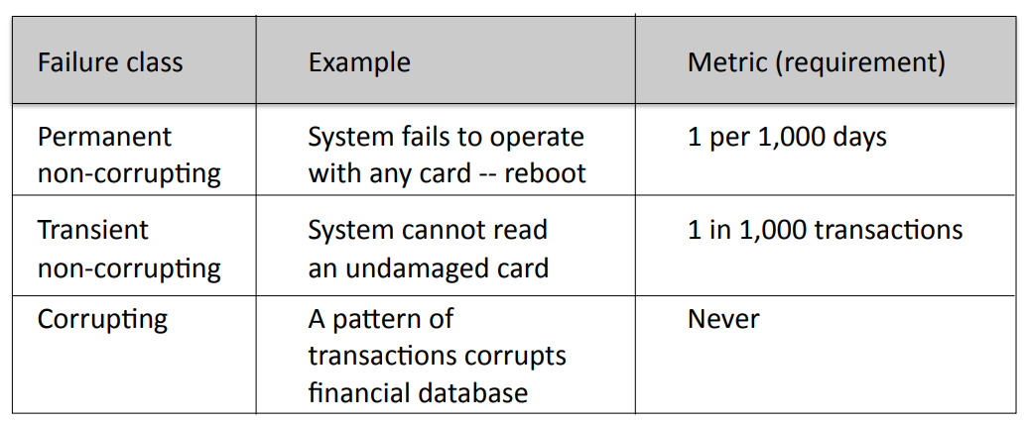
需求的可靠性度量示例
示例：ATM读卡器

Slide 27
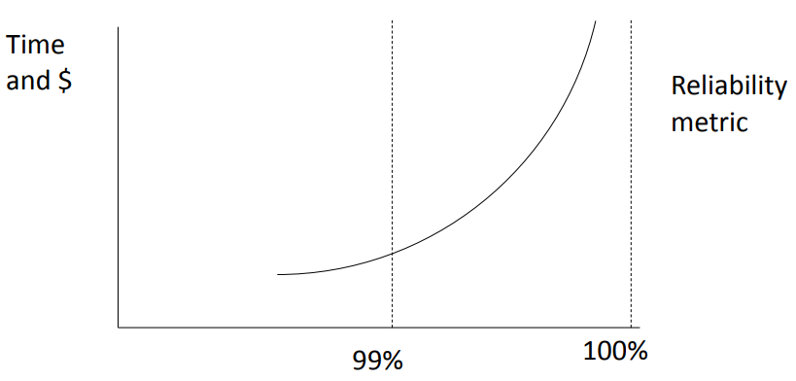
提高可靠性的成本示例
示例
许多超级计算机平均每天有效工作10小时。如何花钱提高可靠性？

Slide 28
示例：中央计算系统
对整个组织至关重要的中央计算机系统，任何失效都很严重
步骤1：收集每次失效的数据
建立记录每次失效的数据库
分析每次失效：
硬件
软件（默认）
环境（例如电源、空调）
人为（例如操作员错误）

Slide 29
示例：中央计算系统
步骤2：分析数据
每周、每月、每年的统计数据
失效次数和中断次数
平均修复时间
按组件绘制的趋势图，例如：
磁盘驱动器的故障率
电源故障后的硬件故障
每个组件软件bug导致的崩溃
人为错误的分类

Slide 30
示例：中央计算系统
步骤3：将资源投入到收益最大的地方
软件改进的优先级顺序
操作员流程变更
硬件更换
断电后的有序重启

Slide 31
02
PART TWO
验证、测试和Bug

Slide 32
构建可靠系统的两个原则
构建可靠系统的两个原则：
软件开发的每个阶段都必须做好，并进行增量验证和测试
测试和修正不能保证质量，但没有彻底测试就不可能有可靠系统

Slide 33
静态与动态验证
静态验证：
不执行软件的验证技术
手动或使用计算机工具
动态验证：
用试验数据测试软件
调试以消除错误

Slide 34
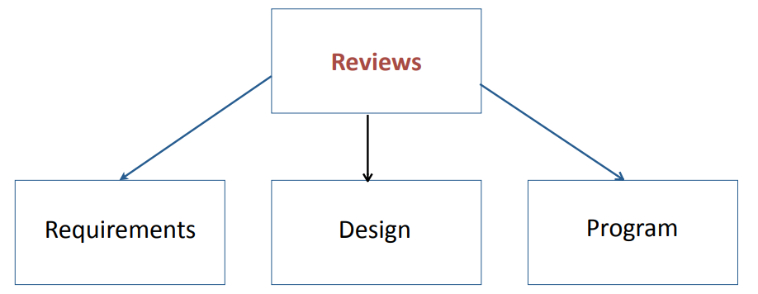
静态验证：审查（Review）
审查是一种贯穿软件开发过程始终的静态验证形式。

Slide 35
审查
审查是贯穿软件开发过程的静态验证形式
概念
同事互相审查工作
可应用于软件开发的任何阶段，但对评审程序设计或代码尤其有价值
可以是正式的或非正式的
准备
开发者向同事提供文档（例如模型、规格说明或设计）或代码清单
参与者提前研究材料。
会议
开发者引导评审者浏览材料，描述每部分的功能并鼓励提问。

Slide 36
审查会议
审查会议是结构化的会议
参与者及其角色：
开发者：被评审工作的负责人
主持人：确保会议顺利进行
记录员：建设性地记录讨论
相关方：项目上的其他开发者
外部专家：了解情况但未参与本项目的人
客户：熟悉此部分流程的客户代表

Slide 37
审查的好处
好处：
额外的眼睛发现错误、提出改进建议
同事分享专业知识，有助于培训
识别组件间的不兼容性
激励开发者整理松散部分
有助于调度和管理控制

Slide 38
成功审查的要点
成功审查的要点
高级团队成员必须发挥领导作用
好的评审需要每个人都做好充分准备
每个人都必须提供帮助，而不是威胁
留出充足时间，准备改天继续

Slide 39

静态验证：结对设计和结对编程
概念：通过共享开发实现审查
两人作为一个团队工作：
设计和/或编码
测试和系统集成
文档和交接
好处：
两个人创造更好的软件，更少错误
交叉培训
许多软件公司报告称生产率很高。

Slide 40
静态验证：程序检查
正式的代码审查，目标是检测故障：
逐行阅读或审查代码
两小时会议处理150到250行代码
使用常见错误检查表
需要团队承诺，例如经过培训的主持人
如此有效，以至于有人声称它可以替代单元测试

Slide 41
静态验证：分析工具
程序分析器扫描源代码以发现可能的错误和异常：
控制流：多出口/入口的循环
数据使用：未声明或未初始化的变量、未使用的变量、多次赋值、数组越界
接口故障：参数不匹配、未使用函数结果、未调用的过程
存储管理：未赋值指针、指针运算

Slide 42
静态分析工具（续）
静态分析工具
交叉引用表：显示每个变量、过程、对象等的每次使用
信息流分析：识别输出依赖的输入变量
路径分析：识别程序中所有可能的路径

Slide 43
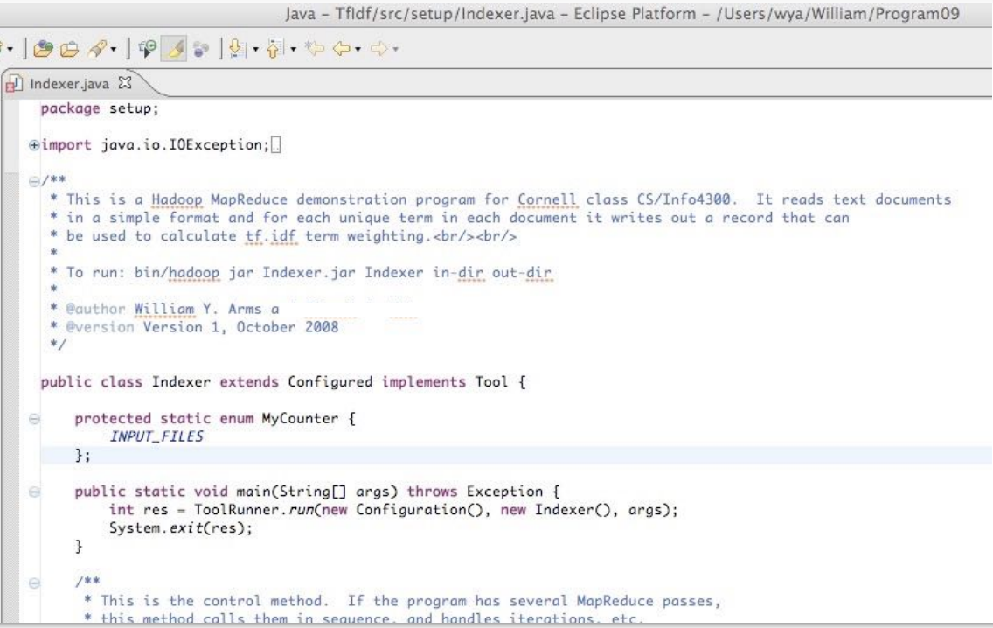
编程工具包中的静态分析工具

Slide 44
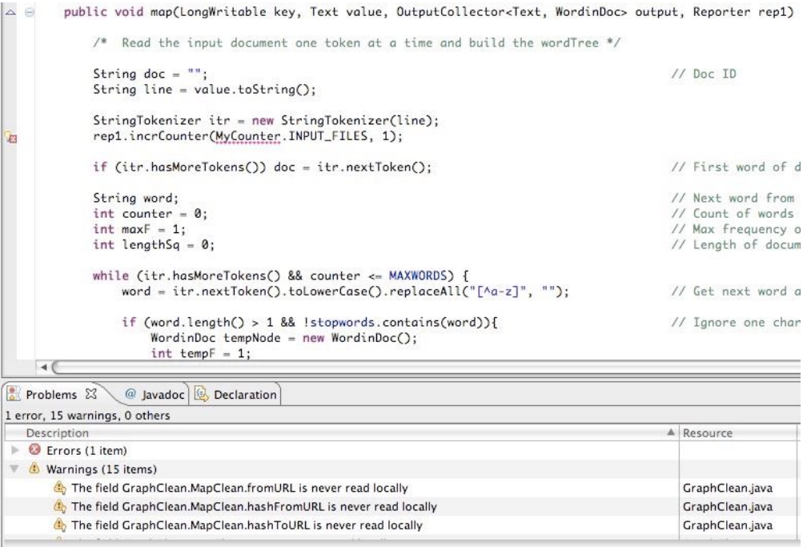
编程工具包中的静态分析工具

Slide 45
动态验证
动态验证
用一组给定的测试用例执行编程代码

Slide 46
动态验证
测试最好分阶段进行：
用户界面测试（单独进行）
单元测试
单元测试
系统测试
集成测试
功能测试
性能测试
安装测试
验收测试（单独进行）

Slide 47
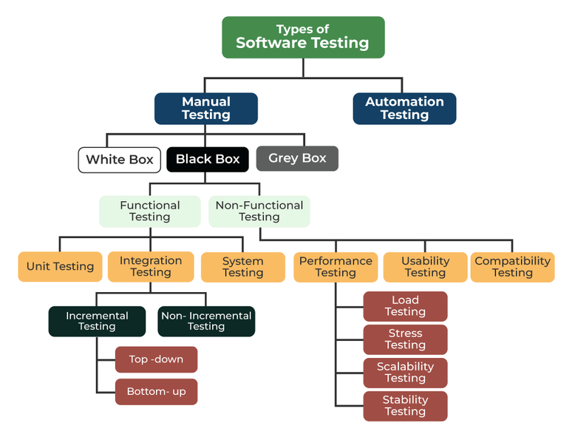
软件测试类型

Slide 48
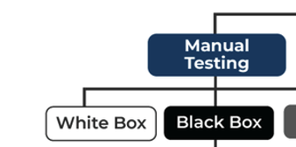
术语
白盒/玻璃盒/开盒测试：
涉及测试软件应用的内部结构和工作原理，测试者可访问源代码
黑盒测试：
测试者不关心内部知识或实现细节，专注于基于规格或需求验证功能

Slide 49
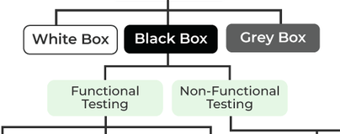
术语
功能测试：
针对功能需求和规格进行测试
单元/集成/系统/冒烟测试
非功能测试：
针对非功能需求和规格进行测试
性能、可用性、安全性等

Slide 50
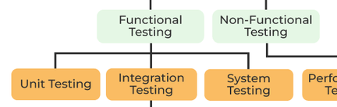
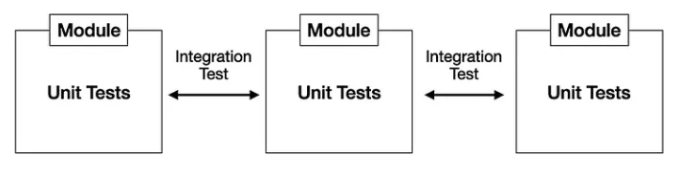
术语
单元测试：
测试单个单元或组件。
测试数据通常由开发者根据他们对规格的理解和单元的知识选择。
由单元的开发者或专门的测试人员创建
集成测试：
测试软件应用的单元或组件之间的交互。
增量测试/非增量测试（大爆炸测试）
系统测试：
评估完整集成软件解决方案的整体功能和性能

Slide 51
单元测试设计
测试永远无法证明系统是正确的
只能表明（a）系统在单个案例中正确，或（b）它有错误
测试的目标是发现错误或证明程序在特定实例中正确
测试从来不是全面的
测试是昂贵的

Slide 52
测试用例
测试用例：因可能发现特定问题而被选中的特定测试。
测试用例的选择要在成本与发现严重错误的可能性之间权衡。
由开发团队选择的用例：有效测试已知脆弱区域
由有经验的外部人员和客户选择的用例：发现开发者留下的缺口
由无经验用户选择的用例：发现其他错误
测试覆盖率：衡量"测试了多少代码"的方法
语句（行）覆盖率
分支覆盖率
路径覆盖率
……

Slide 53
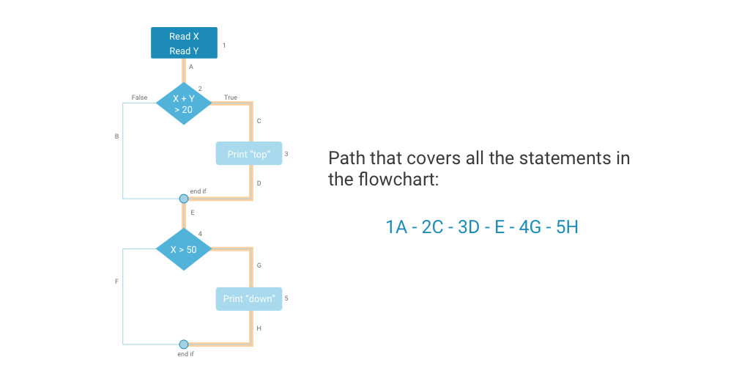
语句覆盖率

Slide 54
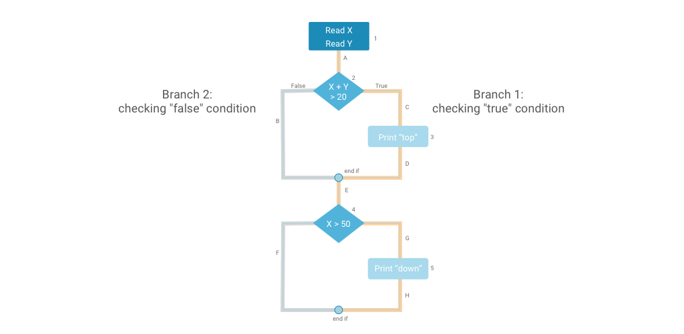
分支覆盖率

Slide 55
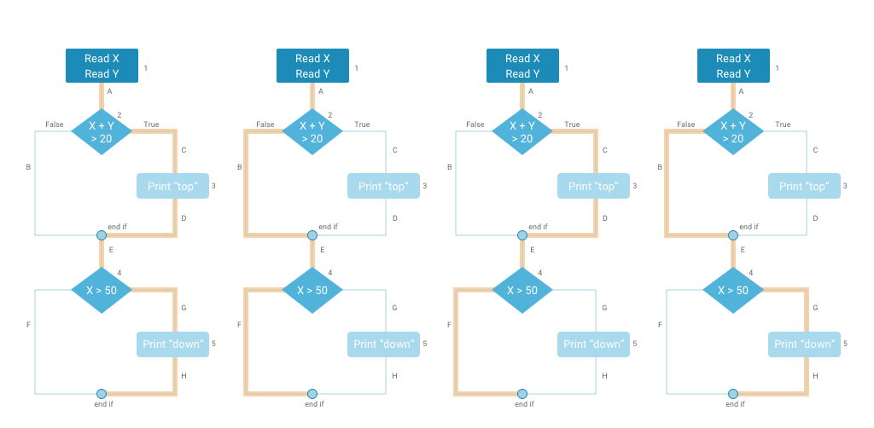
路径覆盖率

Slide 56
模糊测试
给程序随机输入，寻找崩溃、断言违例
在2010年代流行起来，对发现安全漏洞非常有效
可通过覆盖率反馈增强（使用遗传算法、神经网络构建能执行特定分支的输入）

Slide 57

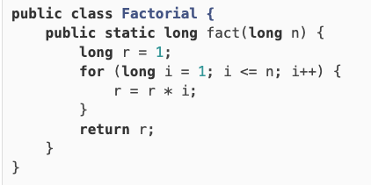
单元测试：Java示例

Slide 58
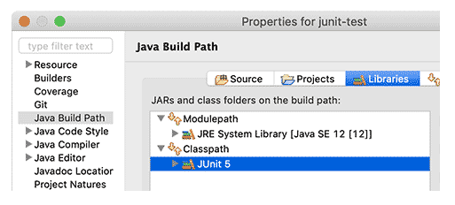
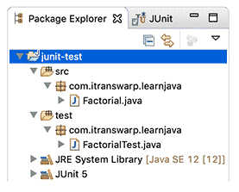
单元测试：Java示例

Slide 59
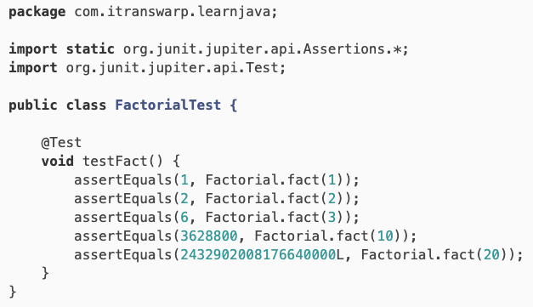
单元测试：Java示例

Slide 60
单元测试：Java示例
命令行运行：
$ javac -d target -cp target:junit-platform-console-standalone-1.7.2.jar /Path/to/Folder/FactorialTest.java
$ java -jar junit-platform-console-standalone-1.7.2.jar --class-path target --select-class Path.to.Folder.FactorialTest.java
使用Maven运行：
$ mvn test -Dtest= FactorialTest

Slide 61
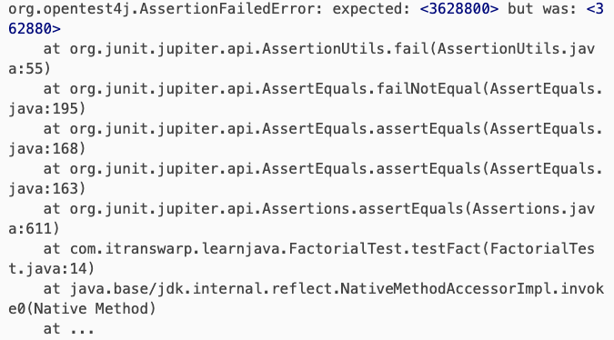
单元测试：Java示例

Slide 62
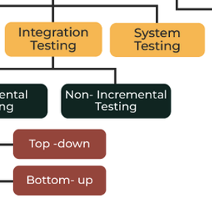
系统测试和集成测试
对已彻底测试的单元组合进行测试。
强调集成和接口。
使用典型的实际数据或系统边界数据（例如失效、重启）。
系统化进行，逐步添加组件直到整个系统组装完成。
可以是黑盒或白盒测试：由开发团队或专门的测试人员进行。
如果每个组件在组装下一个之前完全调试完毕，系统测试完成得最快。

Slide 63
增量测试
螺旋开发和增量测试
创建第一个迭代，包含最终系统的结构和一些基本功能
创建初始测试用例集
每天签入系统变更，每天重建整个系统
每天运行全面的测试用例集，识别并处理任何新错误
持续添加新的测试用例
许多大型软件公司（如微软）遵循这一流程，每天构建整个系统并运行全面的测试用例集。对于非常大的系统，这可能需要成百上千台测试计算机和大量的测试人员

Slide 64
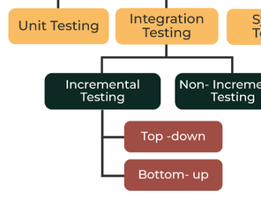
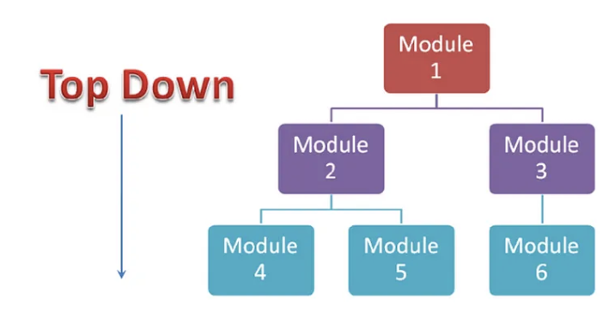
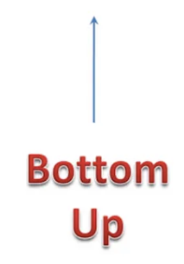
术语
自底向上测试：
每个单元在自己的测试环境中测试
自顶向下测试：
大型组件用虚拟模块测试，尤其适用于
用户界面
工作流
客户和管理演示

Slide 65
增量测试示例
示例：
一个由多个模块组成的日历包
起点：
一个具有良好整体结构和大部分功能但编码仓促、不够健壮的原型
方法：
每天循环：
设计并编码包的一小部分（例如一个接口、一个虚拟存根）
集成到原型中
如果需要，创建额外的测试用例
回归测试

Slide 66
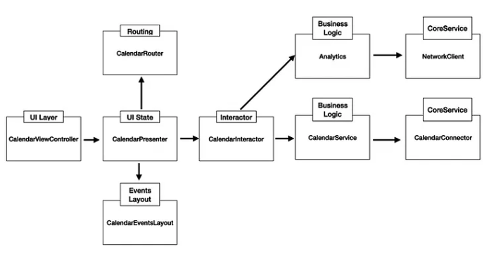
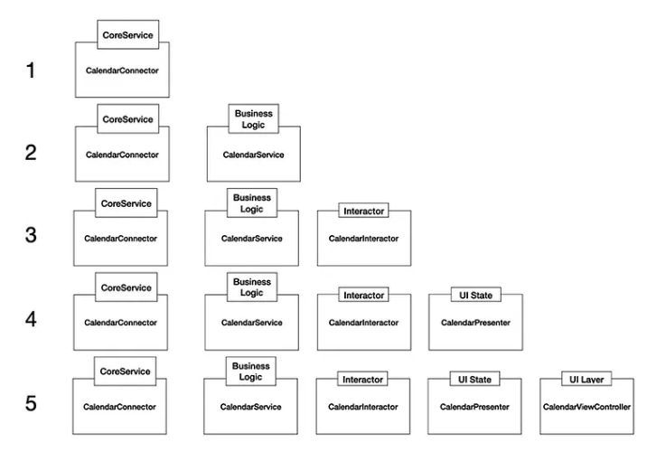
自底向上 vs 自顶向下

Slide 67
回归测试
当软件被修改时，回归测试用于检查修改是否按预期工作，并且不会对未修改代码的行为产生不利影响。
每次变更后，无论多小，都要重新运行整个测试套件。

Slide 68
回归测试
收集一组测试用例，每个用例均包含其预期行为。
编写脚本以运行所有测试用例，并将其与预期行为进行比较。（脚本可为自动化执行，也可包含人工干预。）
然而，当对系统进行任何修改（无论多么微小，例如修复了一个漏洞）时，都应添加一个新的测试用例来体现该修改（例如，能够揭示该漏洞的测试用例）。
在发布修改后的代码之前，请重新运行整个测试套件。
通常附带发烟测试
快速浏览这套基础测试用例
确保被测软件已准备就绪或达到稳定状态，以便进行后续测试。

Slide 69
持续集成（Continous Integration, CI）
定期构建并测试整个系统。
更早发现问题
通过自动化和问题隔离减轻集成复杂性
超越单一开发者的资源限制
消除对开发者专业素养的依赖
持续监控代码的就绪状态
适用于开发和发布阶段。
持续构建+测试
持续配送

Slide 70
CI决策
如何根据发布工作流构建系统
在发布工作流过程中应运行哪些测试？
典型设置
提交前测试套件会审核所有合并操作。
与受影响代码相关的编译及快速测试
提交后测试套件用于验证主干上的部分提交记录
包含更大、更集成化的测试
发布推广流程用于筛选适合发布的候选内容
包含更复杂的测试，可能需要专用资源

Slide 71
自动化、速度与基础设施
测试必须自动化且可靠。
理想情况下完全可重复
大多数步骤必须快速执行，以免影响工作效率。
缓存已经完成构建的产品
跳过不受影响的测试
并行化并投资计算资源
工具链带来的好处
与版本控制和代码审查集成
合并前及发布前的审核环节
“Last-known-good”分支（新工作应从该分支而非主干分支开始）
双向断裂
记录所有结果
自动重新运行不稳定测试

Slide 72
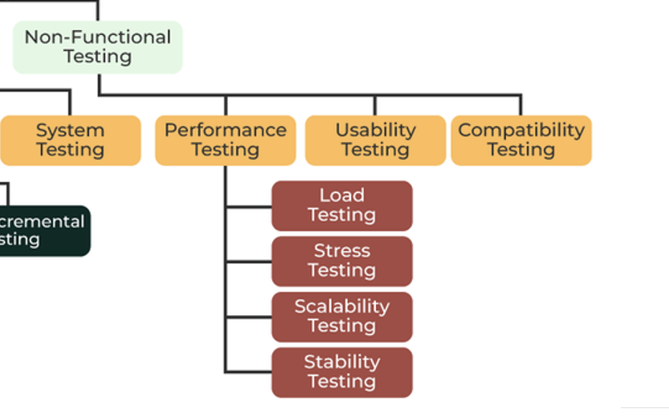
非功能性测试
性能测试
确保软件应用程序在预期工作负载下正常运行
可用性测试
了解该机器是否已准备好投入市场
兼容性
检验其在不同平台/环境下的兼容性（运行能力）。

Slide 73
性能漏洞
未按时完成/未满足服务级别协议（SLA）要求
响应速度和运行流畅度未达到要求
100 毫秒：GUI
15–30 毫秒：动画（30–60 帧/秒）
10 毫秒：MIDI、VR
某些输入数据出现意外减速现象 / 存在拒绝服务（DoS）漏洞
性能退化（渐进性与急性退化）
不同平台之间的性能差异
HPC 吞吐量未达最优水平

Slide 74
性能测试
负载测试
在不同负载条件下测得的系统响应
适用于正常及极端载荷条件。
通过模拟系统承受真实世界负载，以评估其在压力下的性能表现。
识别瓶颈并确定系统可处理的极限。
确保系统能够应对预期的使用水平

Slide 75
性能测试
压力测试
评估系统在不利条件下的运行状况，并检验其在这些条件下的性能表现。
旨在集成系统环境下测试软件的运行时性能
该方法用于测试程序的速度和有效性。

Slide 76
性能测试
可扩展性测试
测试系统扩大或缩小用户请求负载数量的能力，以及其他相关性能指标。
该操作可在硬件、软件或数据库层面实现。
确保软件产品能够应对用户流量、数据量、交易频率等各项指标的计划性增长。
稳定性测试
在不同环境参数及随时间变化的条件下，持续无故障地检测软件的质量与运行行为。

Slide 77
性能测试挑战
还有多少改进的空间？
Amdahl定律：并行化与局部优化对加速效果的限制
屋顶线分析：您是否预计会受到带宽或计算能力的限制？
性能放缓是局部性的、分散性的，还是突然出现的？
获得可靠的测量数据十分困难。
不一致性、负载依赖性、即时编译（JIT）、非代表性数据集
平均情况 vs. 最坏情况
延迟与带宽之间的紧张关系

Slide 78
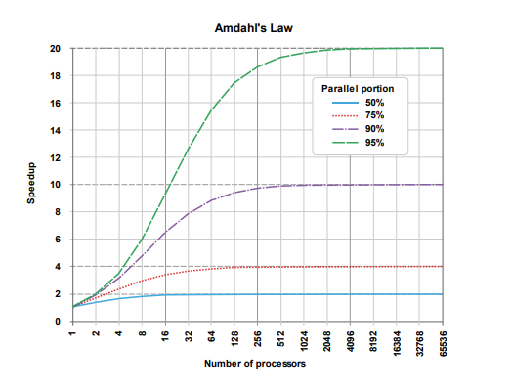
阿姆达尔定律
加速比：S = T-before / T-after
识别可优化的运行时成本部分 p
T BEFORE = p*T + (1 - p)*T
设 s 为该部分优化过程的加速倍数。
示例：s = 10，用于在10核机器上进行并行计算。
通常对 s → ∞ 时的极限感兴趣
A_after = p*T/s + (1 - p)*T
S(s) = 1/(1 - p + p/s)
S → 1/(1 - p)

Slide 79
画像分析
我们如何估算p值？优化工作应重点关注哪些方面？
特征分析技术
采样：定期中断进程并检查堆栈跟踪信息
低开销
数据不完整
追踪：每当函数被调用或返回时均进行记录。
高开销
完整函数计数
时间可能被扭曲
指令级别：估算每条语句的成本
所需 CPU 型号

Slide 80

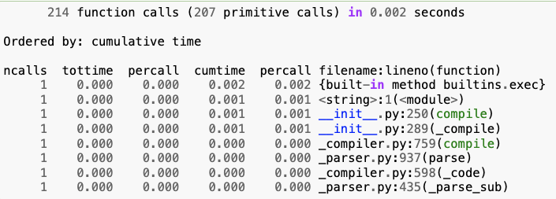
配置文件工具
特征分析技术
原生代码
PERF（Linux）
gprof
Callgrind
Python
cProfile
Java
JProfiler
VisualVM
Net Beans
NCALLS：表示调用次数
Tottime：在给定函数中花费的总时间
Percall：总调用次数除以非通话次数的商
Cumtime：在该子函数及所有子函数中累计花费的时间
Percall：累积时间与原始调用次数的商值
文件名：lineno（函数）提供了每个函数的相应数据。

Slide 81
监测
为检测性能下降并执行回归测试，需对性能指标进行日志记录与监控。
可测量CI中的测试持续时间，但可能受益于无负载服务器环境
对于服务而言，还需要监控生产环境中的性能表现。
网络条件和负载是动态变化的。
在可扩展的微服务架构中，可能会出现反直觉的瓶颈现象；对错误组件进行扩展会消除有益的背压效应。

Slide 82
延迟与吞吐量
延迟：单次触发与系统响应之间的持续时间
“尾部延迟”（例如在特定负载下的第95百分位数）比平均值更为重要。
吞吐量：处理固定工作量所需的时间
通常与工作量有关
通常，吞吐量会随工作负载规模的增加而提升，直至达到饱和点。
通过批量处理减少开销
通常是以牺牲延迟为代价的。

Slide 83
测试文档
每个项目都需要一份测试计划，该计划应详细记录测试流程，以确保测试的全面性、可追溯性，并便于未来的维护工作。
测试计划应包括：
测试方法描述。
测试用例及相关错误列表。
测试运行流程。
测试分析报告。

Slide 84
SQLite：一个示例
https://www.sqlite.org/testing.html
测试代码量是应用程序代码量的640倍。
四个独立开发的测试框架
在实际部署配置下实现100%的分支测试覆盖率
数以百万计的测试用例
内存不足测试
I/O 错误测试
碰撞和断电测试
模糊测试
边界值测试
禁用的优化测试
回归测试
数据库测试异常
广泛使用 assert() 函数及运行时检查
瓦格里恩德分析
未定义的行为检查
检查清单

Slide 85
修复Bug
隔离该Bug
间歇性 --> 可重复的
复杂示例 --> 简单示例
了解该Bug及其背景
根本原因
依赖关系
结构相互作用
修复此Bug
设计变更
文档变更
代码变更
创建新的测试用例

Slide 86
移除Bug
修复Bug是一个容易出错的过程。
修复一个漏洞时，也要修复其运行环境。
修复漏洞需要进行静态和动态测试。
重复执行所有具有最低相关性的测试（回归测试）。
Bug总是会回来。
当错误修复后，应将该失败用例添加到测试套件中，以便后续进行回归测试。
持久性
大多数人只是应对问题；而最优秀的人则能找出问题的根源，并彻底解决它。

Slide 87
棘手的Bug
某些漏洞可能极难追踪和隔离，间歇性故障尤为如此。
一台大型中央计算机每月会多次停止运行，且未生成任何转储文件或进行其他诊断操作。
该数据库加载程序运行数天后崩溃，且未显示任何诊断信息。
该图像处理系统运行正常，但会消耗大量内存。
这类问题可能需要数月时间才能查明。
关于一个虚构的例子，请参阅：Ellen Ullman所著《The Bug：一部小说》（Doubleday出版社，2003年）。

Slide 88
追踪一个棘手的bug：Heisenbug
海森堡漏洞（得名于海森堡不确定性原理）是一种计算机漏洞。
在尝试对其进行研究时，其特性会消失或发生改变。
调试时，你会逐行执行指令，操作之间的延迟可能比生产环境中的延迟大几个数量级（例如，不同线程之间的交互）。
调试期间内存变量的地址可能发生变更（例如，可能影响某些语言中浮点比较所使用的精度）。
断言：当代码在启用优化选项的情况下编译时，断言通常会被禁用；而在本地开发模式下编译时，断言很可能处于激活状态。（评估断言可能会产生副作用，例如影响运行时性能。）

Slide 89
追踪一个棘手的bug：Heisenbug
调试的副作用：添加日志记录或打印输出会改变线程之间发生“错误”交错的概率；调试器监视器中检查的表达式可能产生相同的结果，甚至（如果不谨慎）引发副作用。
若在本地或使用模拟服务进行调试，同步调用的延迟将显著降低（降低数个数量级）。
执行顺序取决于操作系统以及运行时可用的资源。许多此类错误仅在遇到特定边缘条件时才会发生。
代码中使用随机化可能导致不同运行结果之间出现不一致现象，包括错误的发生。

Slide 90
修复一个Bug反而会给客户带来麻烦
有时客户会开发依赖于某个漏洞的应用程序；修复该漏洞反而会导致应用程序无法正常运行。
该图形包绕Z轴的旋转方向有误。
应用程序在使用模拟器时崩溃，尽管该模拟器本身没有漏洞。（此为对漏洞问题的补偿性修复。）
微软 Internet Explorer 存在的 3 像素渲染问题。
针对这些漏洞，代码都很容易修复，但发布后可能会对现有程序造成问题。

Slide 91
关于用户界面测试的说明
用户界面需要进行多类测试。
在设计阶段，会与试用用户进行用户测试，以确保设计方案具备可用性。设计测试还用于开发图形元素并验证需求。
在实施阶段，用户界面需经过单元测试和系统测试的标准流程，以验证实施的可靠性。
最后，将在完整系统上与用户共同进行验收测试。

Slide 92
03
第三部分
验收测试与交付

Slide 93
验收测试
验收测试
整个系统（包括文档、培训材料、安装脚本等）均在开发人员协助下，由客户根据相关要求进行测试。
每项要求均单独进行测试。
场景用于将预期结果与系统实际执行的结果进行比较。
重点在于该系统如何处理问题、错误、重启及其他困难情况。
我们构建的系统就是您想要的系统吗？它是否满足您的需求？

Slide 94
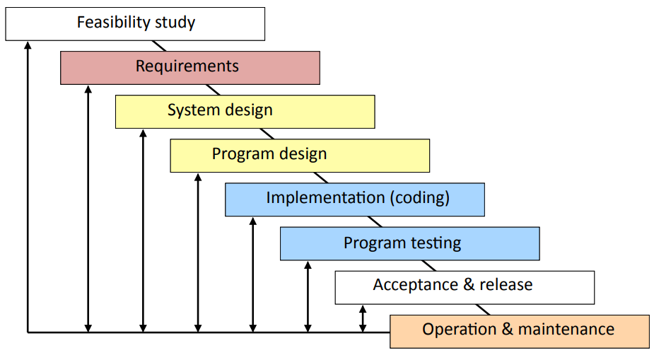
改进瀑布模型中的验收测试

Slide 95
采用迭代开发方法进行验收测试
迭代开发
如果客户能够充分参与开发周期：
客户已对系统的多个部分进行了测试，例如：
在每次迭代结束时
用户测试期间
相关问题及改进建议已纳入该系统。
但：最终系统在发布前仍需经过验收测试。

Slide 96
敏捷开发中的验收测试
增量开发：
验收测试对敏捷开发尤其重要，因为每个冲刺（sprint）应以准备好发布的完整代码结束
每个冲刺应是一个完整的开发过程，以客户验收测试和发布结束
如果多个冲刺相互构建，每个冲刺可能需要重复早期冲刺的验收测试，以检查它们仍然满足

Slide 97
验收测试的资源
验收测试是软件项目的重要组成部分。
它需要时间（在日程安排中）
大量投资（测试数据、设备、测试软件）
优秀的人员
帮助系统和培训材料

Slide 98
验收测试
由客户在黑盒条件下进行，不了解内部细节
整个系统作为一个整体进行测试
重点是系统是否满足需求
测试应使用真实数据在现实情景中，与实际用户、管理员和操作员一起进行
在新系统上线或替换旧系统之前，必须成功完成验收测试
完成验收测试可能是系统付款的合同要求

Slide 99
发布技术
从生产系统的前一版本过渡到新版本是有挑战性的。
并行测试：
客户同时操作新旧系统，使用相同数据，比较结果
Alpha测试：
客户在现实但非生产环境中操作系统
Beta测试：
客户在严格监控的生产环境中操作系统
A/B测试：
比较两个系统版本，确定哪个表现更好

Slide 100
发布：并行测试
并行测试
对于数据处理系统（如财务系统、工资系统等），旧系统和新系统一起运行多个生产周期，以检查新系统是否复现旧系统的功能。
需要两套资源（人员、设备等）
需要控制切换的软件（例如不要邮寄两份付款）
需要自动化脚本比较结果
可能需要数月。通常，新系统会分阶段投入生产

Slide 101
发布：Alpha和Beta测试
测试可在缺少某些功能时进行。Beta测试需要全功能系统
Alpha和Beta测试必须被管理
如果你只是把软件版本提供给客户：
许多客户永远不会使用它
其他客户只会使用少数功能
只有少数客户会系统地进行测试
只有少数客户会系统地报告问题
你能给客户什么激励来让他们为你测试软件？
财务激励（例如产品折扣）
声望激励（例如认可、宣传）

Slide 102
发布：A/B测试
在A/B测试中，你取一个网页或应用屏幕，修改它以创建第二个版本。
一半的流量看到原始版本（称为对照组或A），另一半看到修改版本（变体或B）
当访问者被分配到对照组或变体时，他们的互动数据被收集并通过统计分析
开发者可以确定改变体验（变体或B）相对于基线（对照组或A）是产生了正面、负面还是中性的影响

Slide 103
交付
好的交付包带来：
满意的客户
满意的用户
更少的支持和维护费用
但是许多项目匆忙处理打包、帮助系统和培训材料，交给经验最少的团队成员，未充分测试，普遍忽视软件过程的这一部分。

Slide 104
交付系统
完美是你最大的敌人。
没有系统是完美的。
如果你坚持完美：
你永远不会发布任何东西
你仍然永远达不到完美（因为最终的测试来自用户）
了解满足客户的关键是什么，并专注于它。

Slide 105
交付系统
赶产品上市和投入运营的压力常常导致糟糕的决策。
必须在打包成本、未来支持和维护成本以及后期问题风险之间做出权衡。
所有这些都是昂贵的，但根据经验，延迟带来的痛点通常小于将糟糕系统投入使用的痛点。
不同类别的软件产品需要不同的打包和交付程序。

Slide 106
软件交付
压缩包或互联网下载的软件
安装脚本
自动化，
应多种硬件和操作系统
卸载、重新安装等
支持（如果需要人员则非常昂贵）
培训
文档（用户、系统管理员、高级用户）
维护
客户没有源代码
只能通过新版本修复bug

Slide 107
软件交付
数据处理系统
验收
验收期可能持续数月。
客户应对完整系统感到舒适
支持：
客户应能自给自足
系统管理员和操作员的文档和培训
组织良好的源代码以便维护
维护和支持合同

Slide 108
软件交付
嵌入式系统
验收
硬件和软件一起开发
验收测试是组合的
维护：
修复bug可能需要硬件服务
错误可能昂贵或危险
支持：
支持人员培训
用户文档和培训

Slide 109
培训与可用性
设计良好的系统需要更少的培训：
良好的概念模型
直观的界面
不同技能水平需要不同类型的培训：
熟练用户从概念模型工作
技能较低的用户更喜欢菜谱式指令集
偶尔使用的用户会忘记复杂细节，但记住整体结构

Slide 110
帮助系统
资源：
好的帮助系统是一个重要的子项目（耗时、昂贵）
好的帮助系统节省用户时间和支持成本（省时、省钱）
帮助系统设计：
用户需要多种途径查找信息（按多个术语索引、示例、迷你教程等）
帮助系统需要与实际用户一起测试

Slide 111
文档类别
软件开发：
需求、设计
源代码、测试计划和结果
用户：
入门指南（针对不同受众）
用户手册
已知问题和FAQ网站等
系统管理员和操作员：
系统手册
商业：
许可证、合同等

Slide 112
安装工具
创建安装脚本可能是一个重要的子项目。
不同类别的软件需要不同的脚本、工具和程序。
必须与实际用户在其自身环境中进行广泛测试。

Slide 113
交付：维护
大多数生产程序由非原始编写者的人员维护。
什么因素使程序易于他人维护？
什么因素使程序难以他人维护？

